Slide 1
МИНИСТЕРСТВО ОБРАЗОВАНИЯ РМ
ПОРТФОЛИО
Шмыгиной Анастасии Андреевны
УЧИТЕЛЯ-ЛОГОПЕДА СТРУКТУРНОГО ПОДРАЗДЕЛЕНИЯ
«ДЕТСКИЙ САД № 11 КОМБИНИРОВАННОГО ВИДА»
МБДОУ «ДЕТСКИЙ САД «РАДУГА» КОМБИНИРОВАННОГО ВИДА»
РУЗАЕВСКОГО МУНИЦИПАЛЬНОГО РАЙОНА

Slide 2
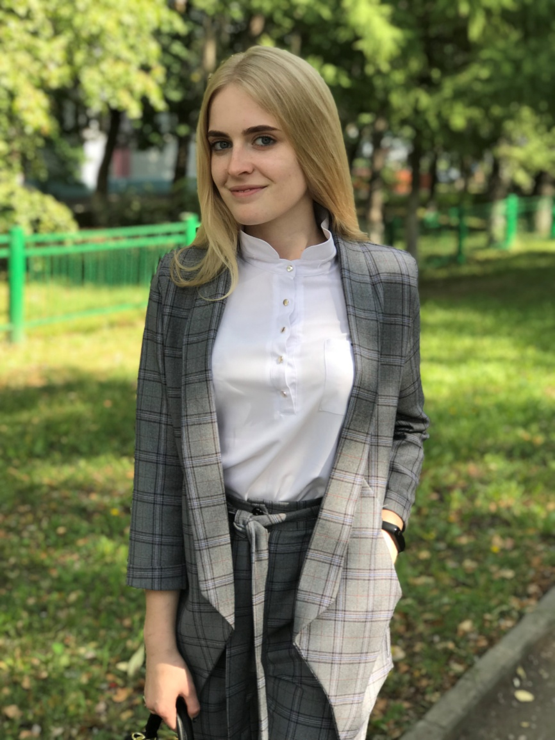
Сведения об аттестуемом
Шмыгина Анастасия Андреевна
Дата рождения: 10.05.1999 г.
Профессиональное образование: высшее (магистратура),
МГПУ им. М. Е. Евсевьева,
по специальности «Логопедия»
Диплом № 6152
Дата выдачи: 05.07.2023 г.
Стаж педагогической работы по специальности: 3 года
Стаж работы в данном учреждении: 2 года
Наличие квалификационной категории:
соответствие занимаемой должности
Дата последней аттестации: 11.10.2023 г.

Slide 3
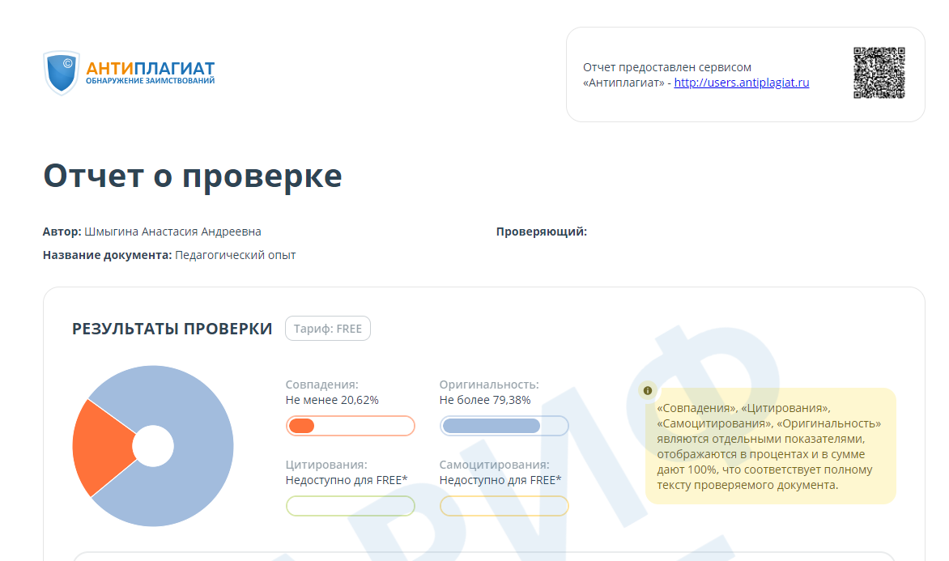
Педагогический опыт по теме:
«Развитие связной речи дошкольников средствами драматерапии»
представлен на сайте https://ds11ruz.schoolrm.ru/sveden/employees/19256/561669/

Slide 4
1. СООТВЕТСТВИЕ ДАННЫХ ПЕРВИЧНОГО ОБСЛЕДОВАНИЯ И ДИАГНОЗА ПЕРСПЕКТИВНОМУ ПЛАНУ ИНДИВИДУАЛЬНОЙ ИЛИ ГРУППОВОЙ КОРРЕКЦИИ

Slide 5
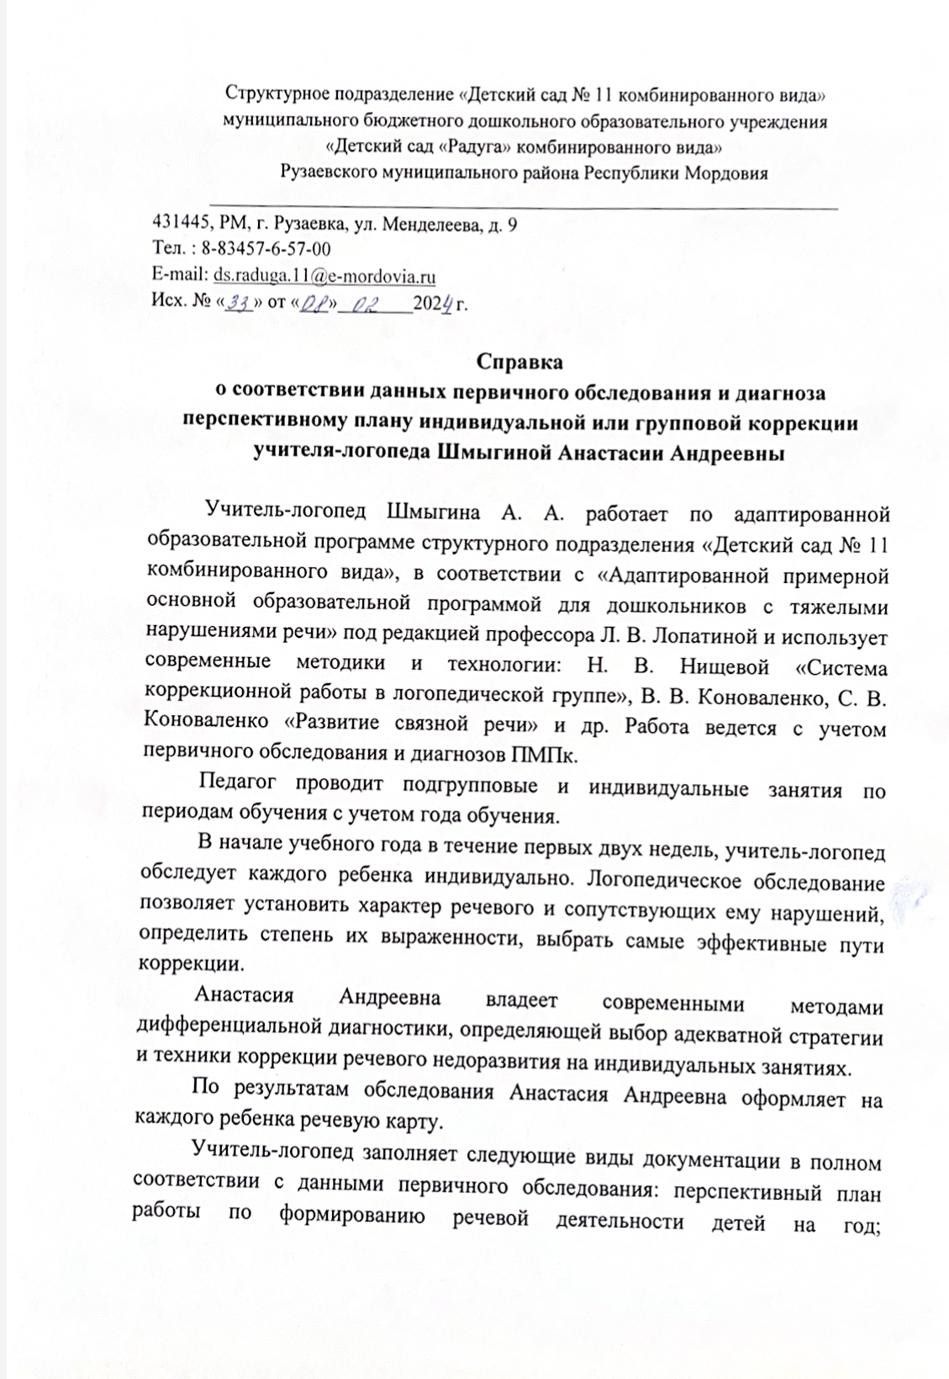
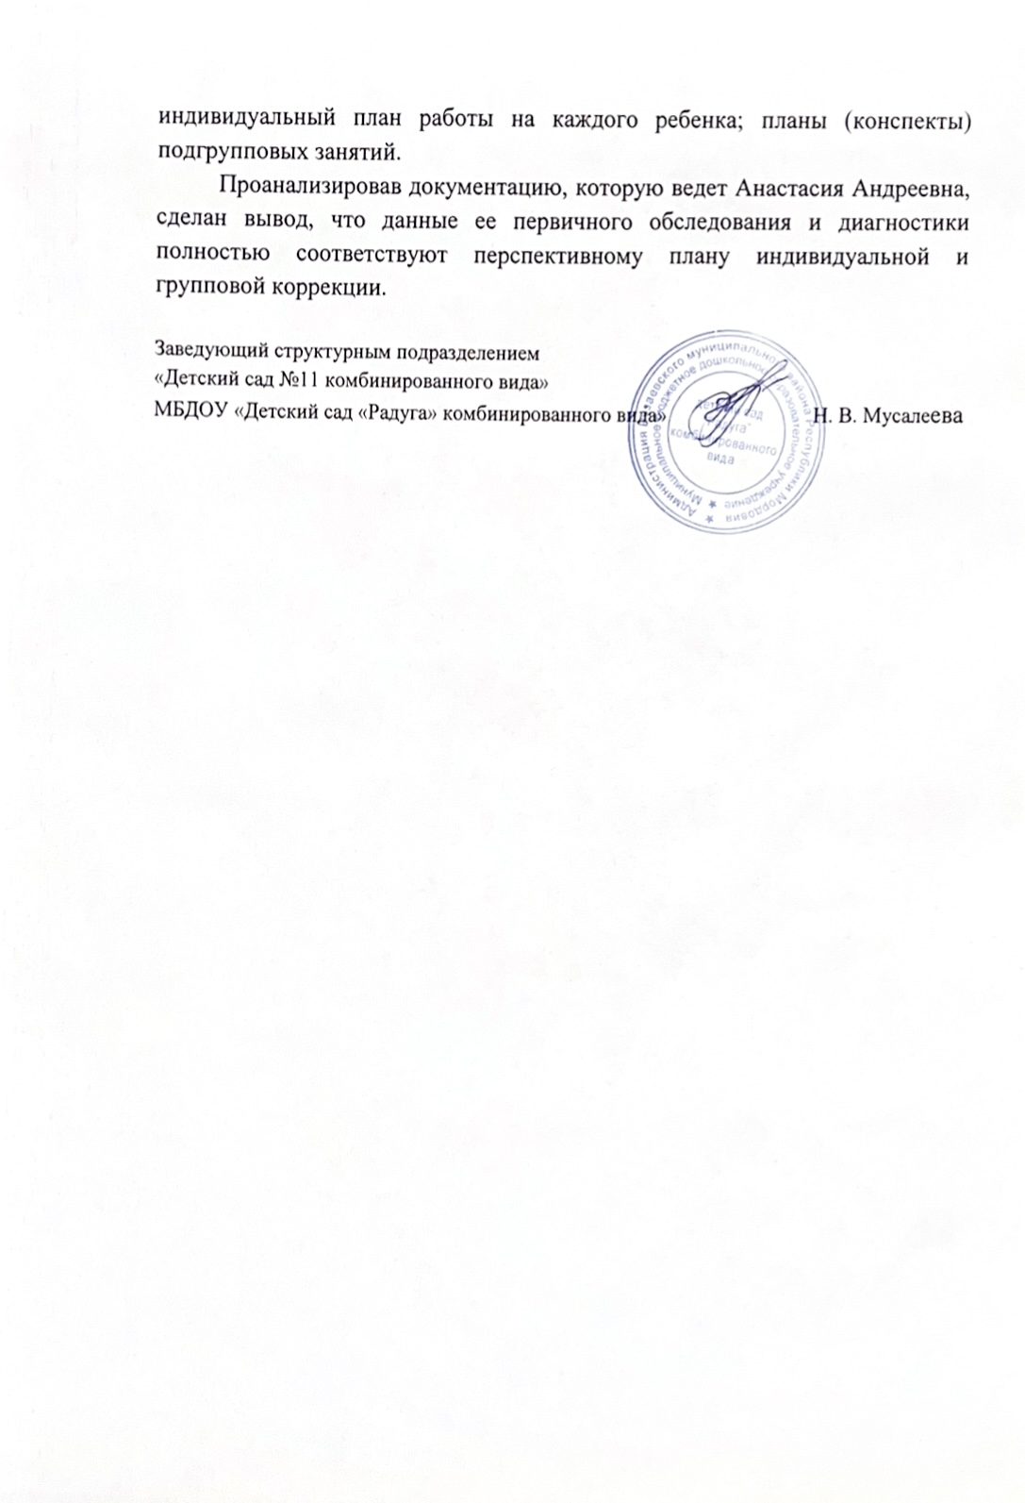

Slide 6
2. ДИНАМИКА ПРОДВИЖЕНИЯ ОБУЧАЮЩИХСЯ В СООТВЕТСТВИИ С ПЕРСПЕКТИВНЫМ ПЛАНОМ КОРРЕКЦИОННОЙ РАБОТЫ

Slide 7
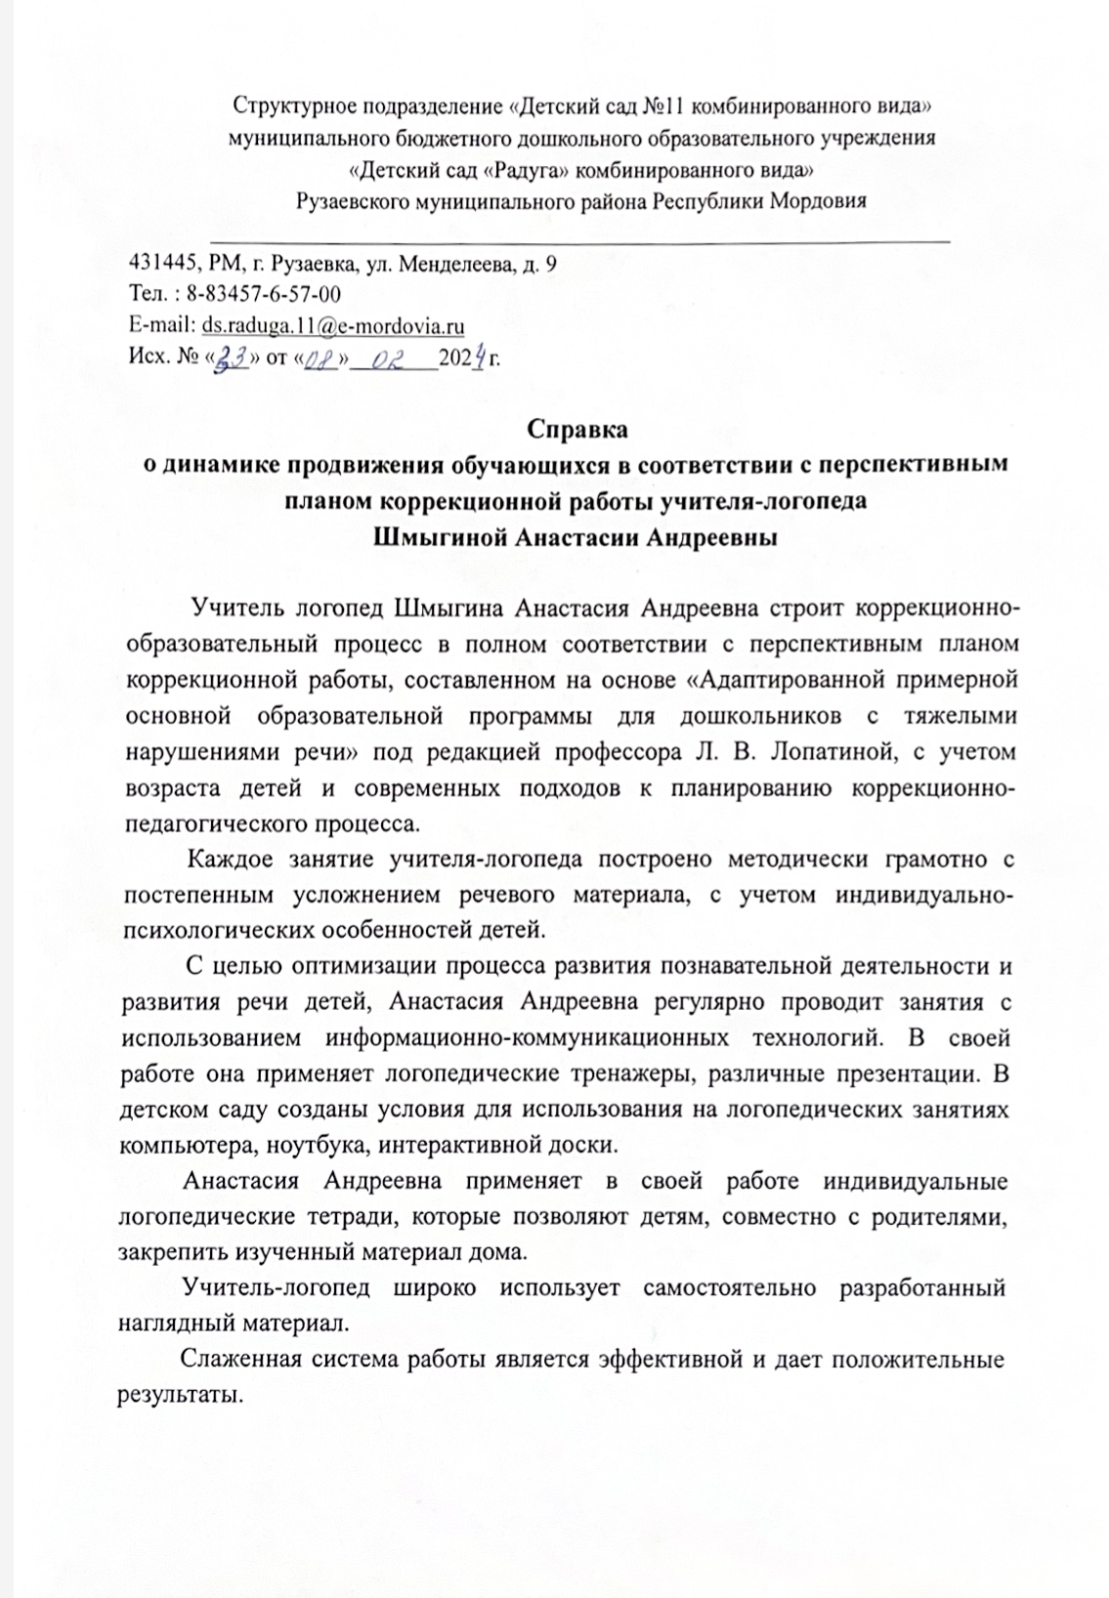
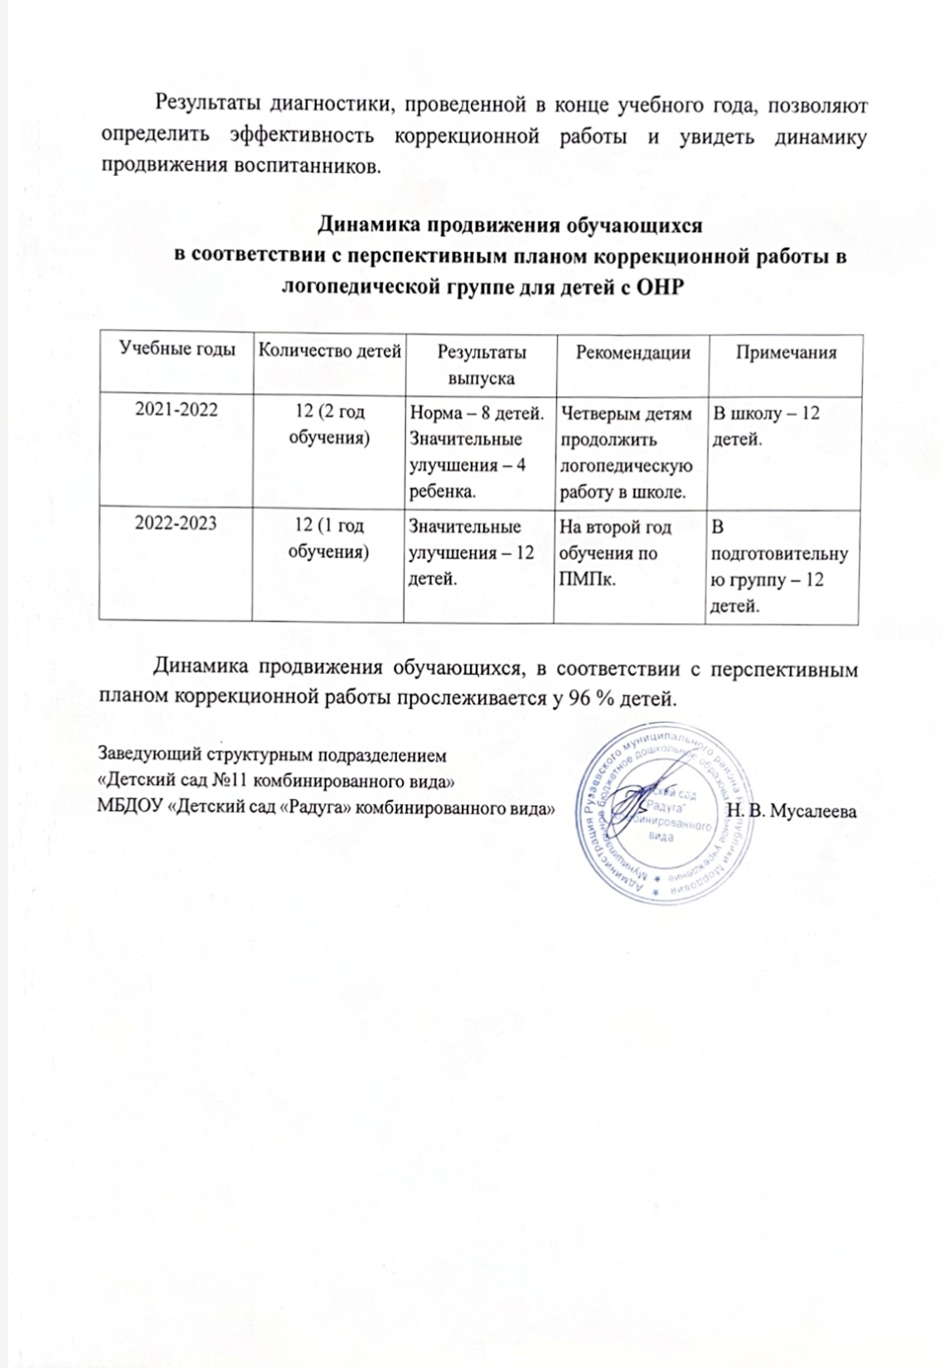

Slide 8
3. ВЗАИМОДЕЙСТВИЕ С РОДИТЕЛЯМИ

Slide 9
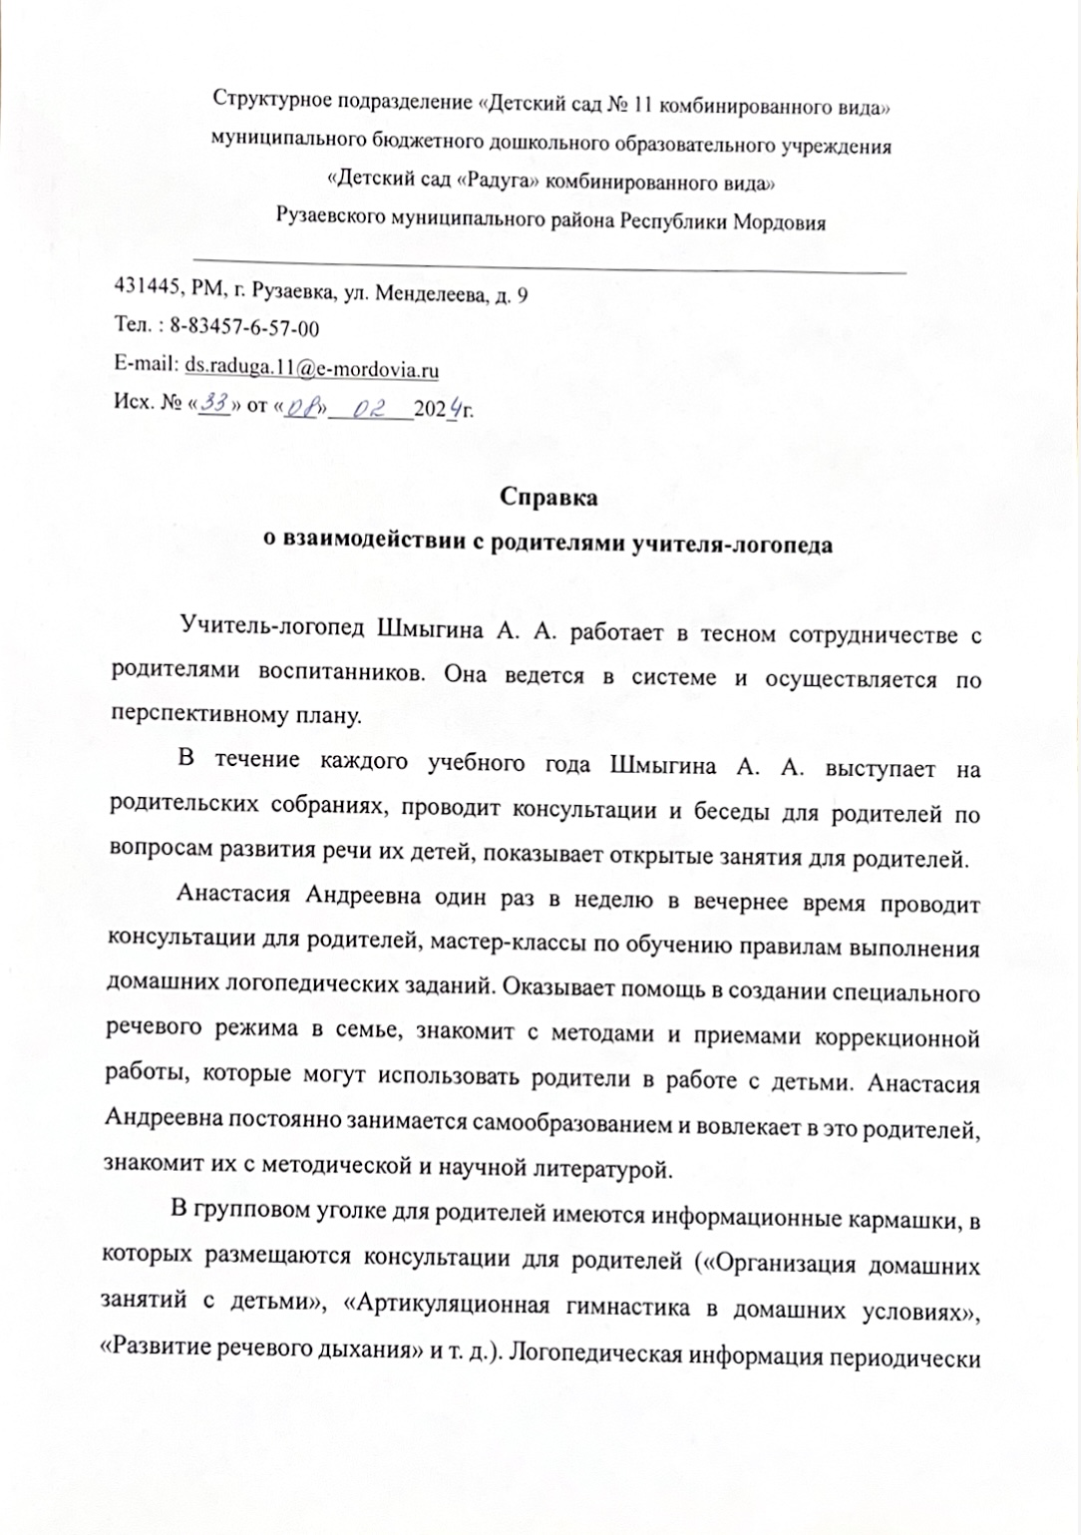

Slide 10
4. РЕЗУЛЬТАТЫ УЧАСТИЯ В ИННОВАЦИОННОЙ (ЭКСПЕРИМЕНТАЛЬНОЙ) ДЕЯТЕЛЬНОСТИ
Республиканский уровень — 1
Муниципальный уровень — 1

Slide 11
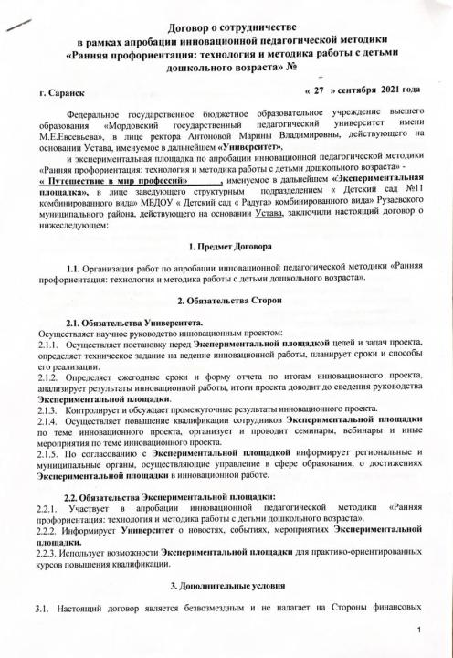
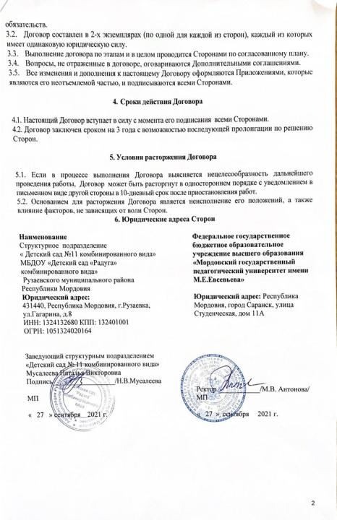

Slide 12
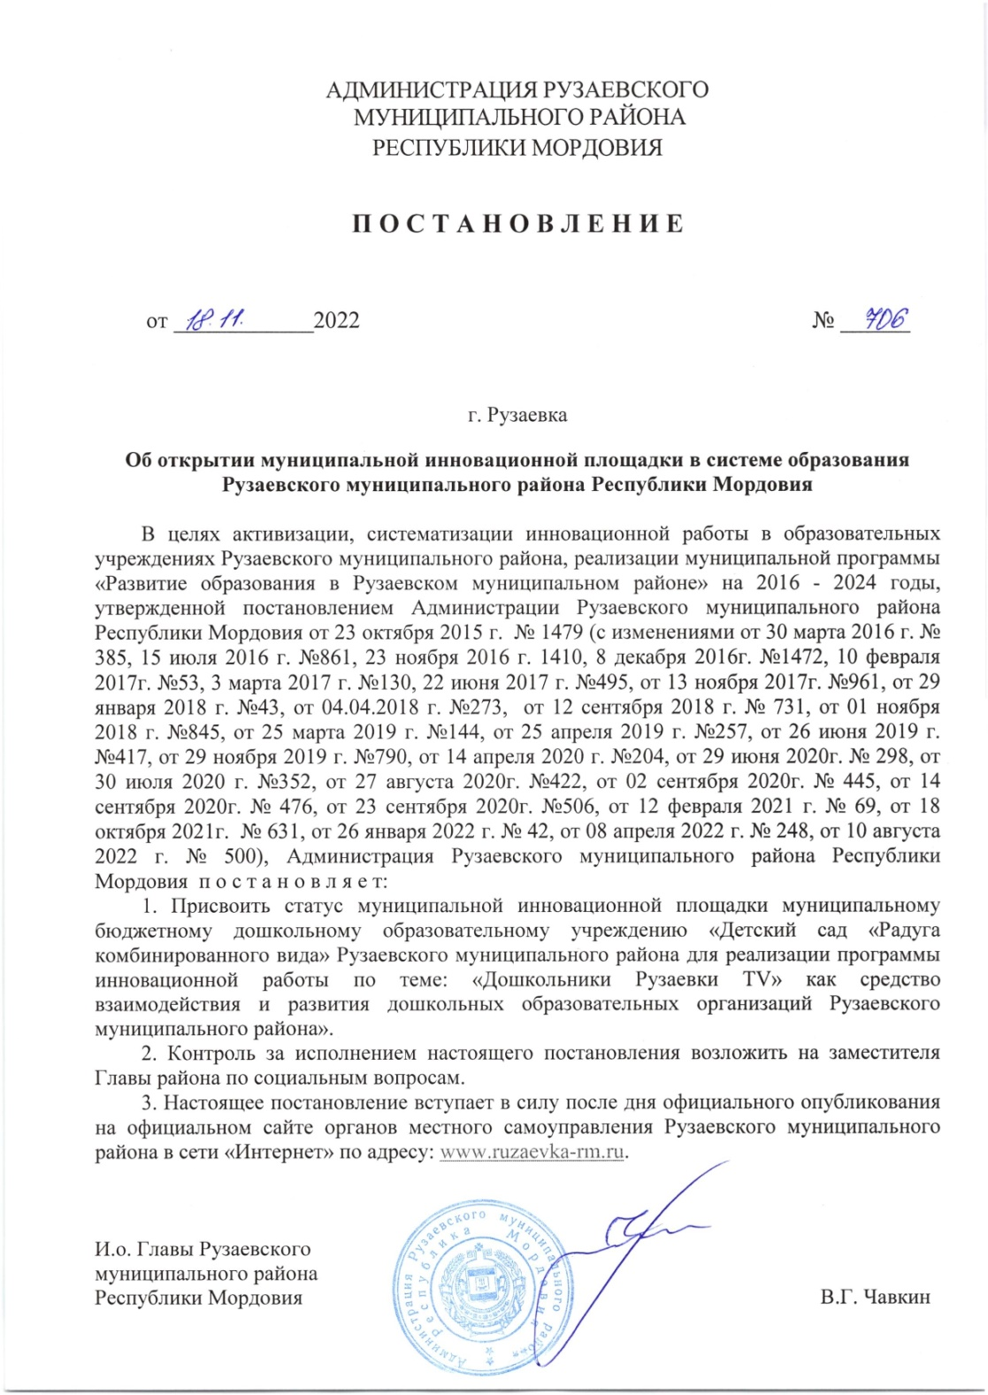
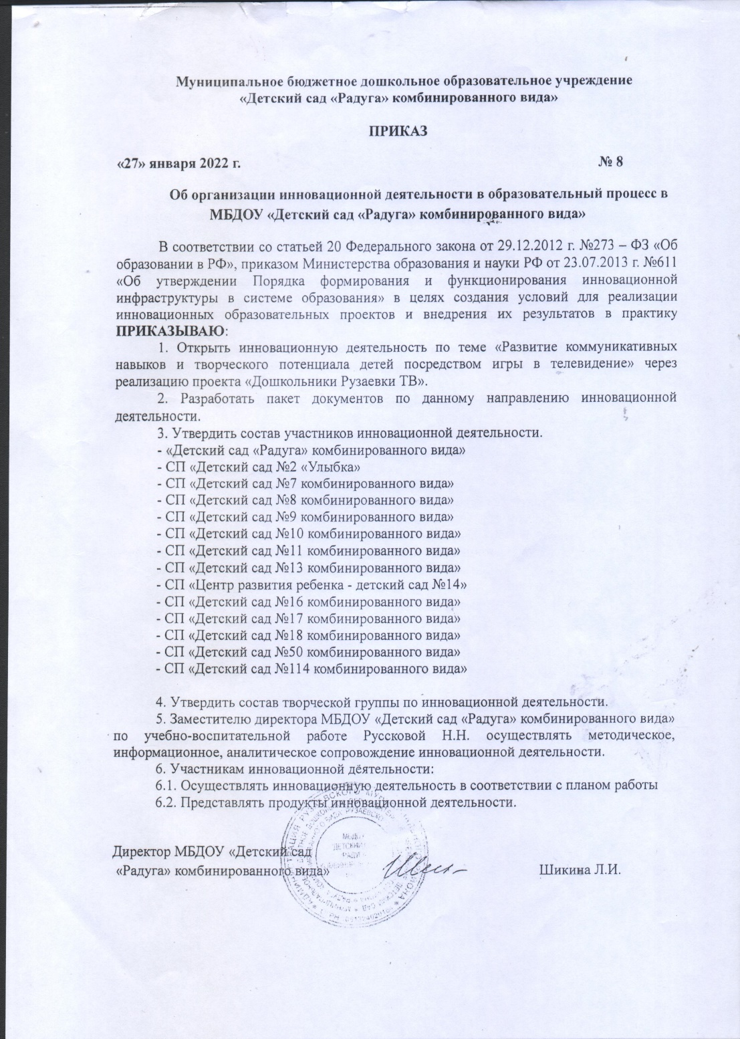

Slide 13
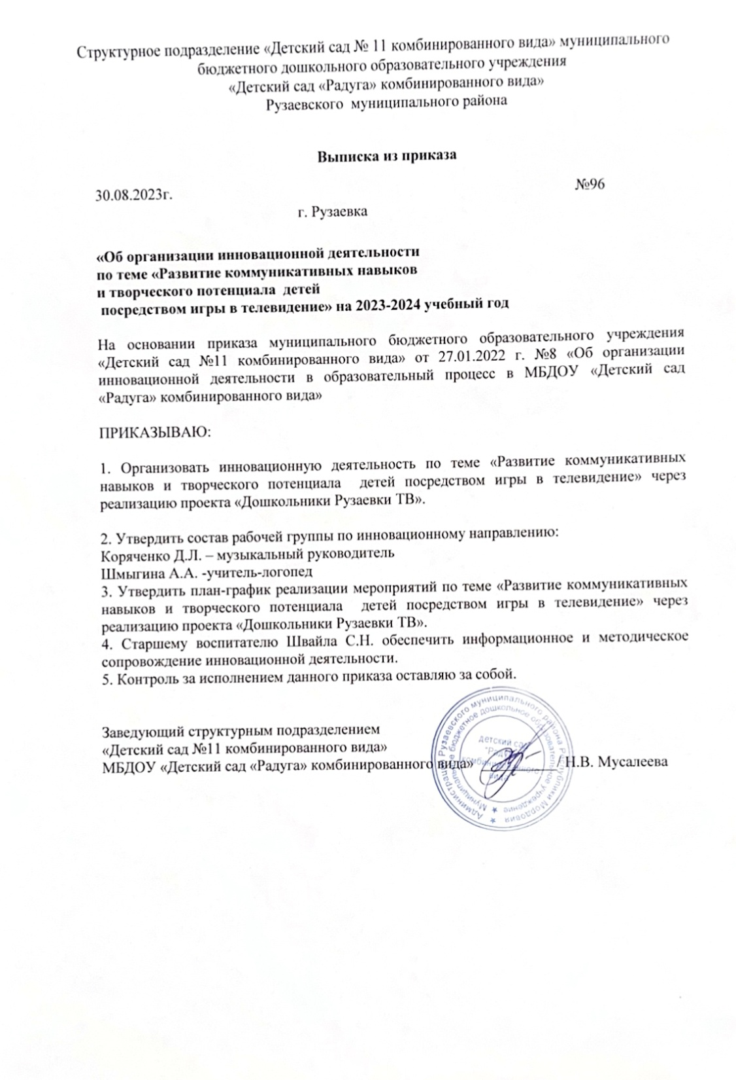
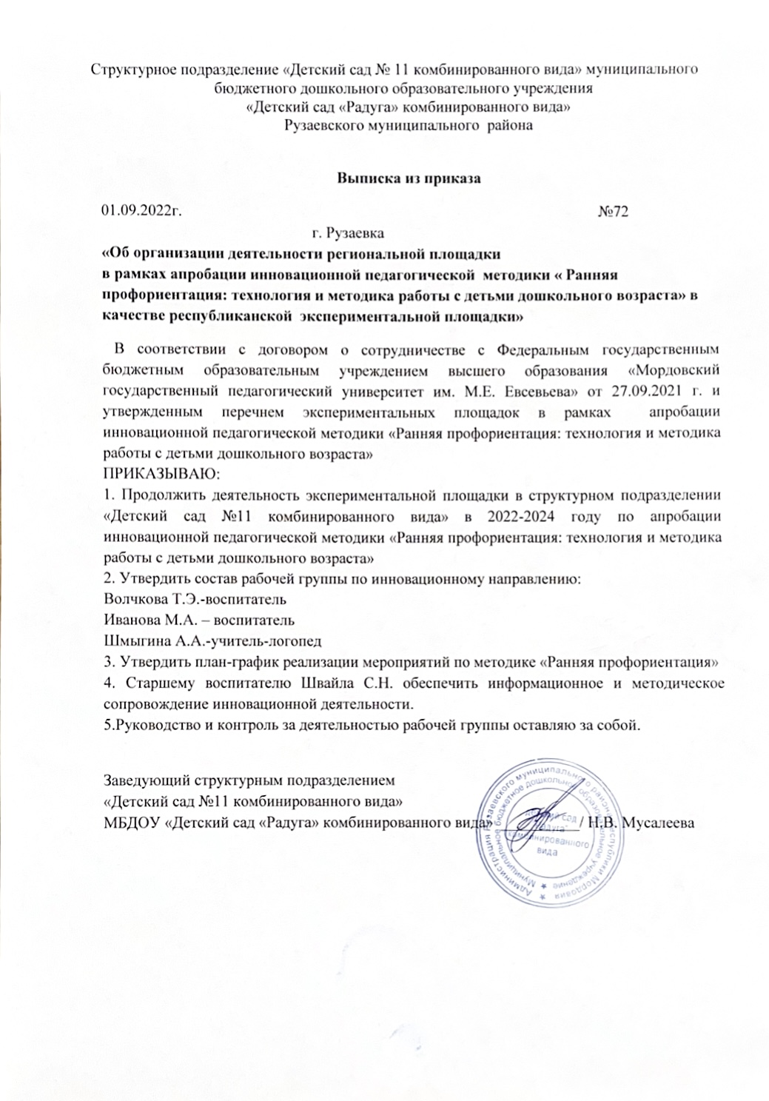

Slide 14
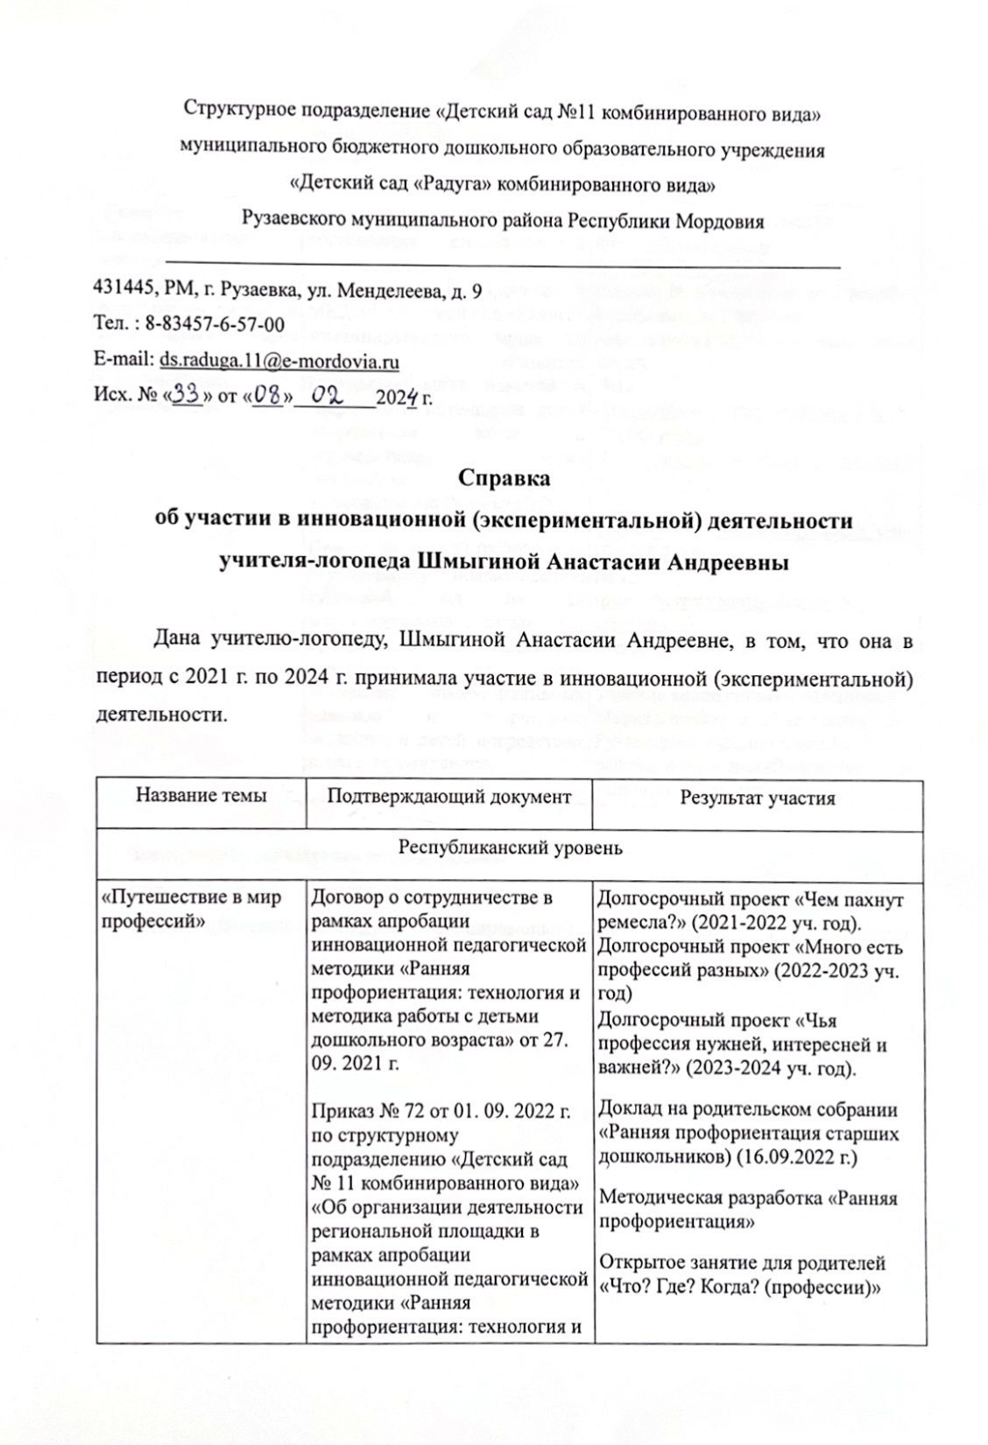
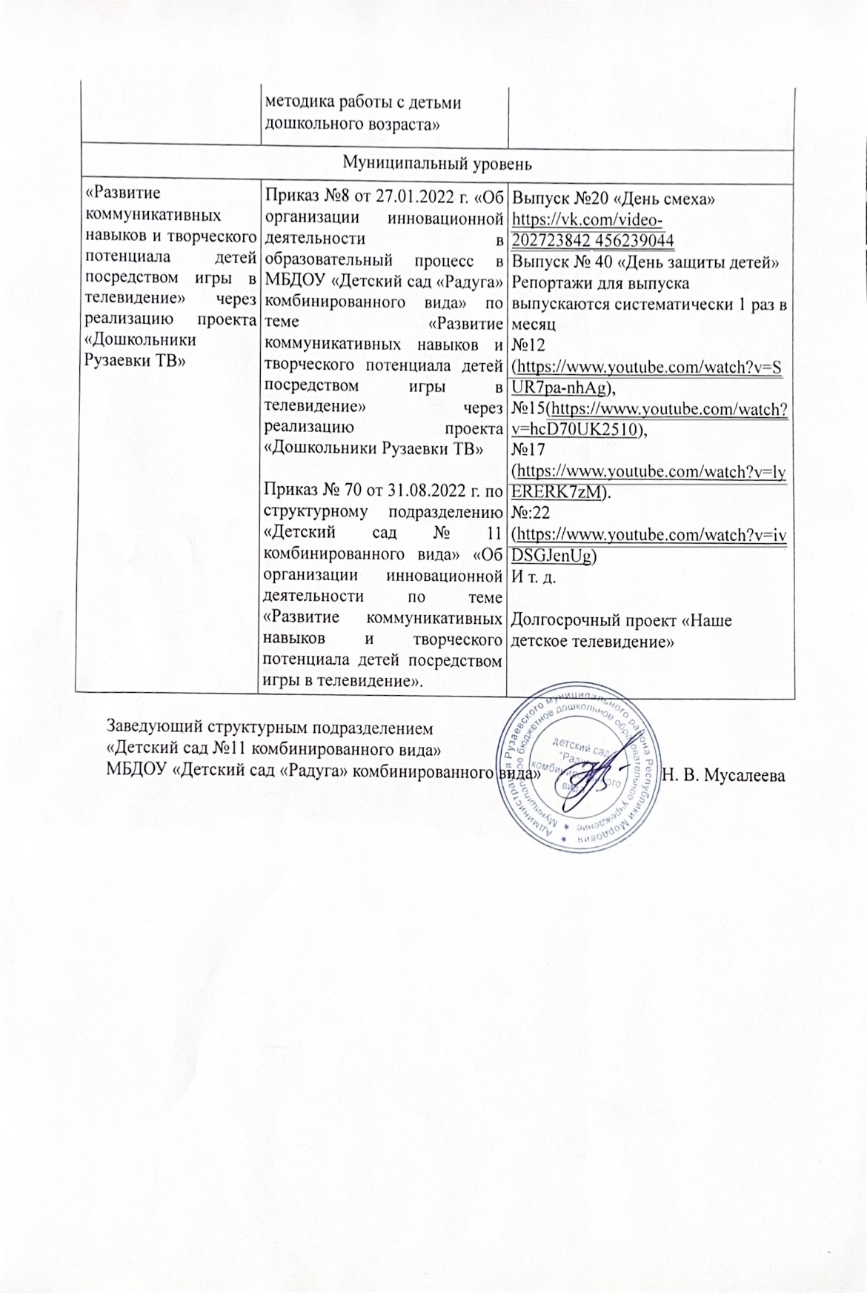

Slide 15
5. УЧАСТИЕ ДЕТЕЙ В ЗАОЧНЫХ ОЛИМПИАДАХ, ОТКРЫТЫХ КОНКУРСАХ, КОНФЕРЕНЦИЯХ, ВЫСТАВКАХ, ТУРНИРАХ, СОРЕВНОВАНИЯХ
Российский уровень - 1
Республиканский уровень - 1
Муниципальный уровень - 1
В сети Интернет - 1

Slide 16
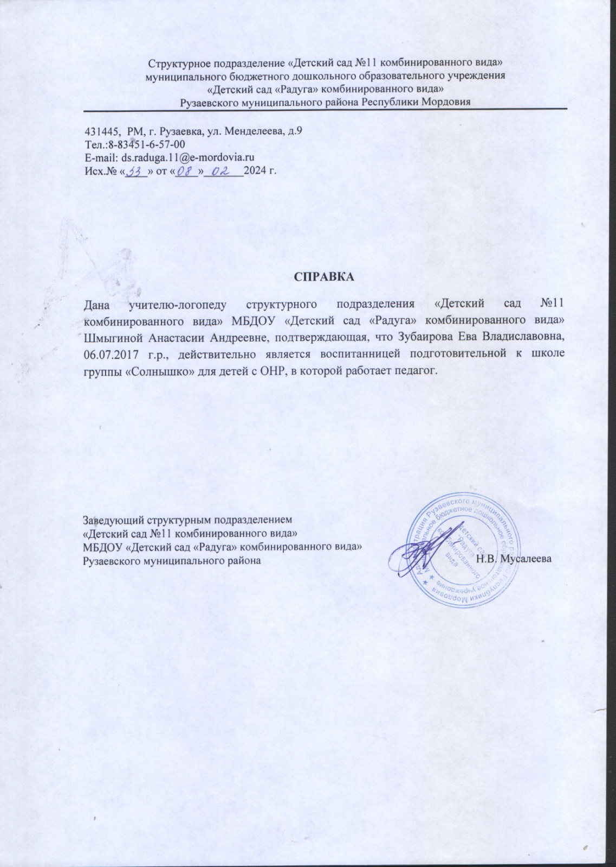
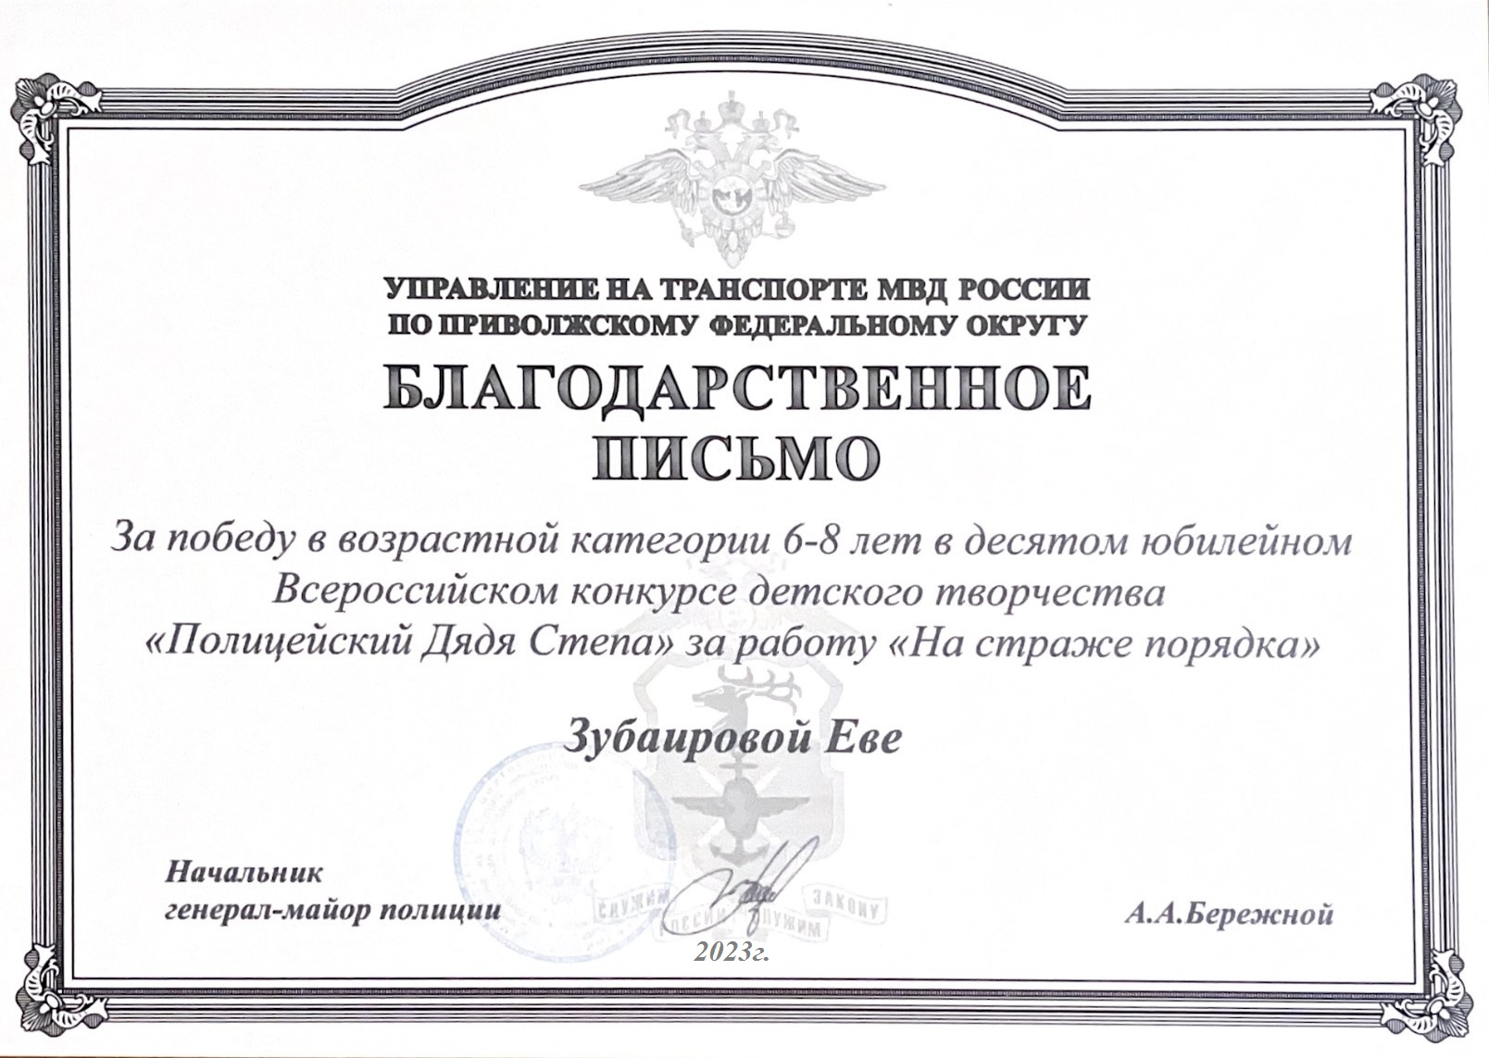

Slide 17
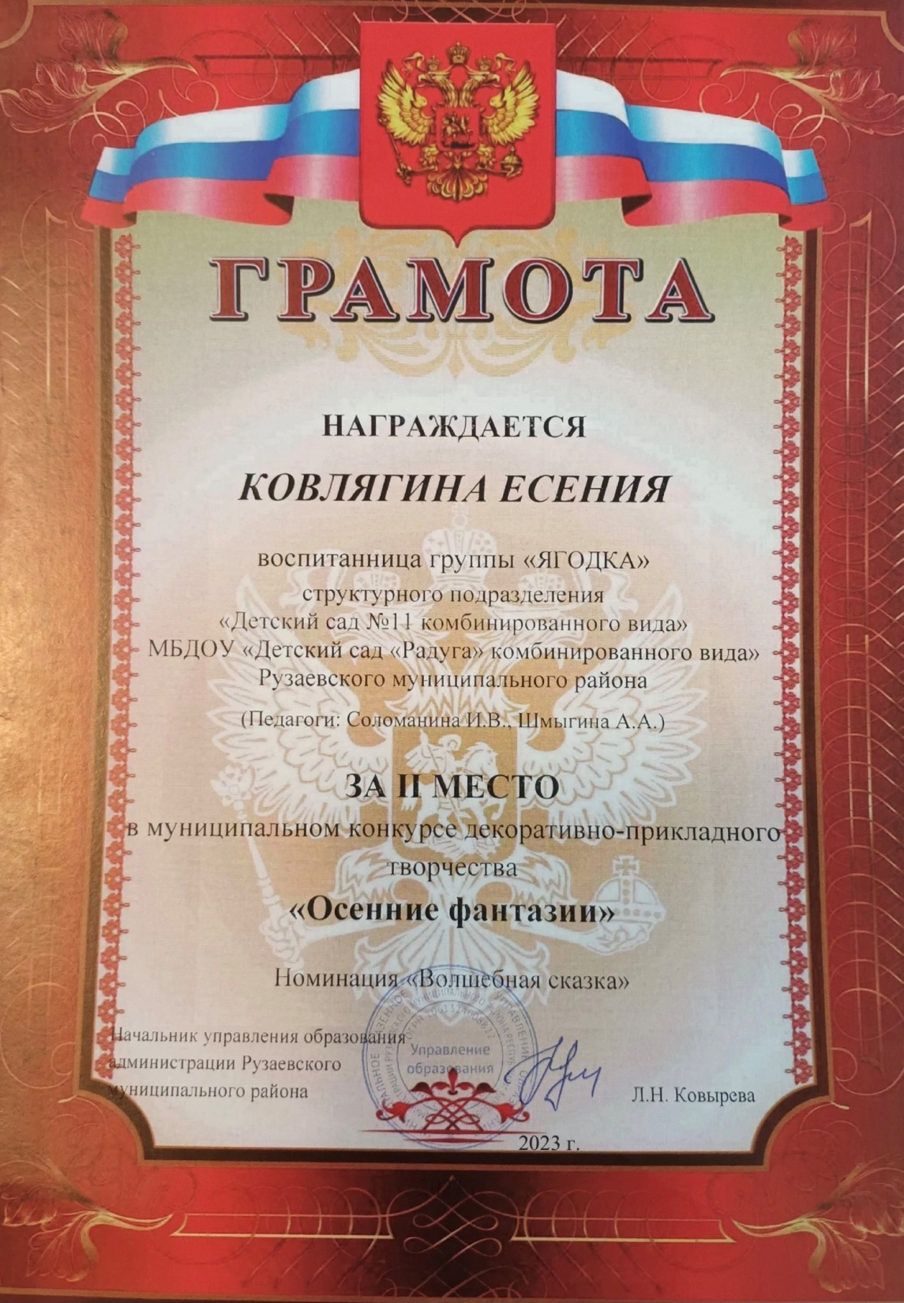

Slide 19
6. НАЛИЧИЕ ПУБЛИКАЦИЙ
В сети Интернет - 1

Slide 20
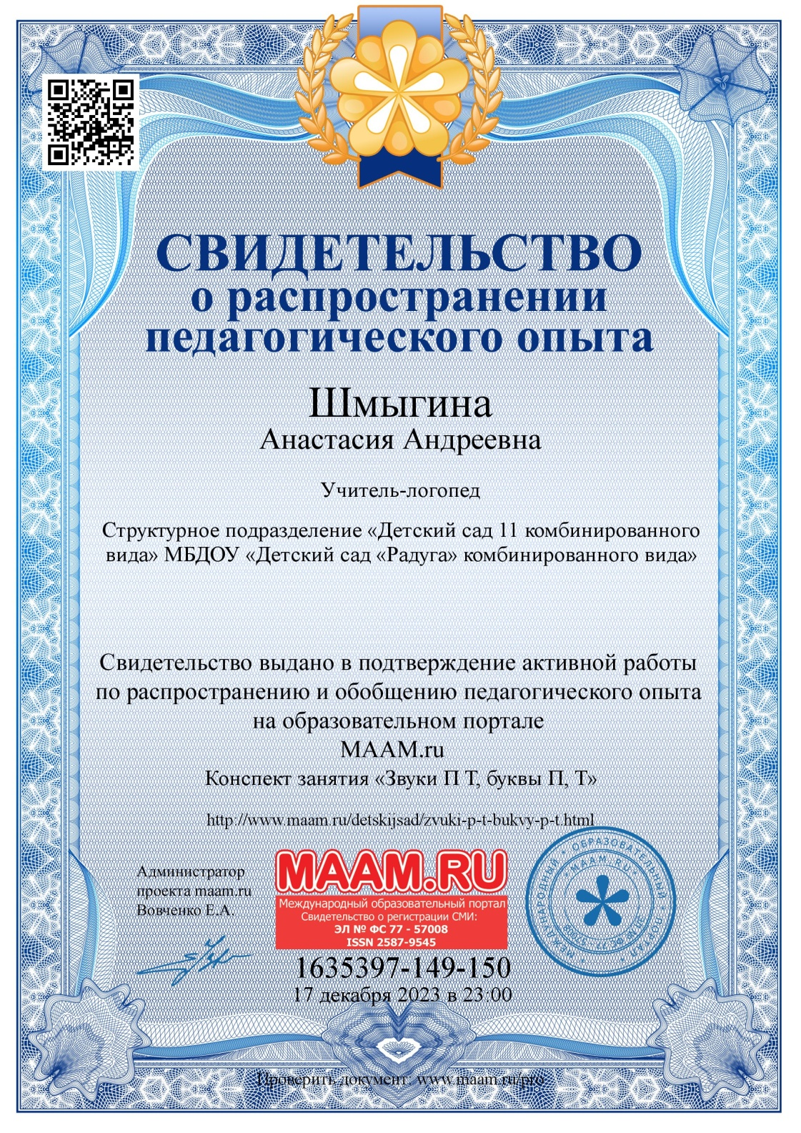
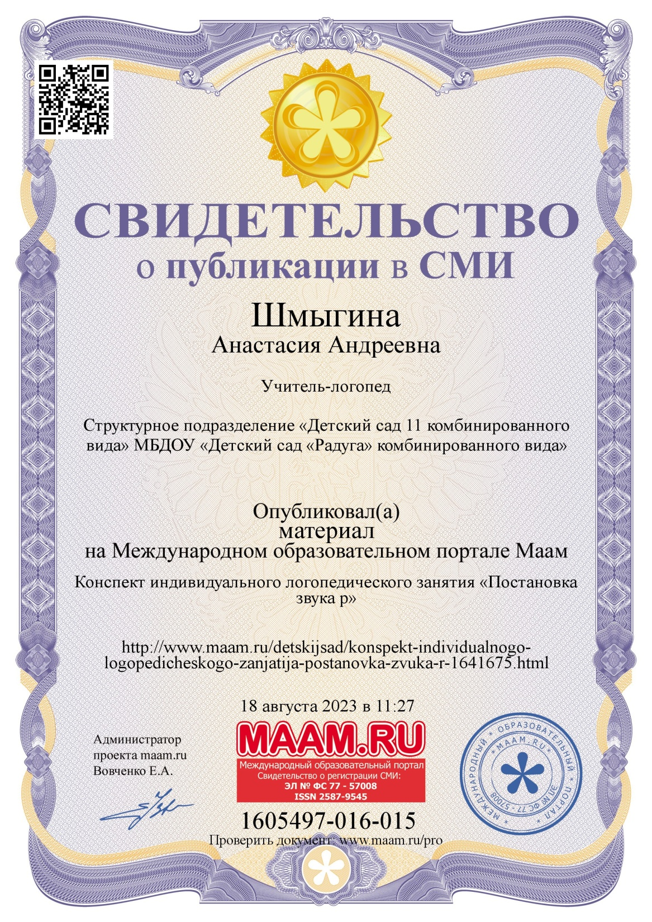

Slide 21
7. ВЫСТУПЛЕНИЯ НА ЗАСЕДАНИЯХ МЕТОДИЧЕСКИХ СОВЕТОВ, НАУЧНО-ПРАКТИЧЕСКИХ КОНФЕРЕНЦИЯХ, ПЕДАГОГИЧЕСКИХ ЧТЕНИЯХ, СЕМИНАРАХ, СЕКЦИЯХ, ФОРУМАХ, РАДИОПЕРЕДАЧАХ
Республиканский уровень — 1
Уровень образовательной организации — 2

Slide 22
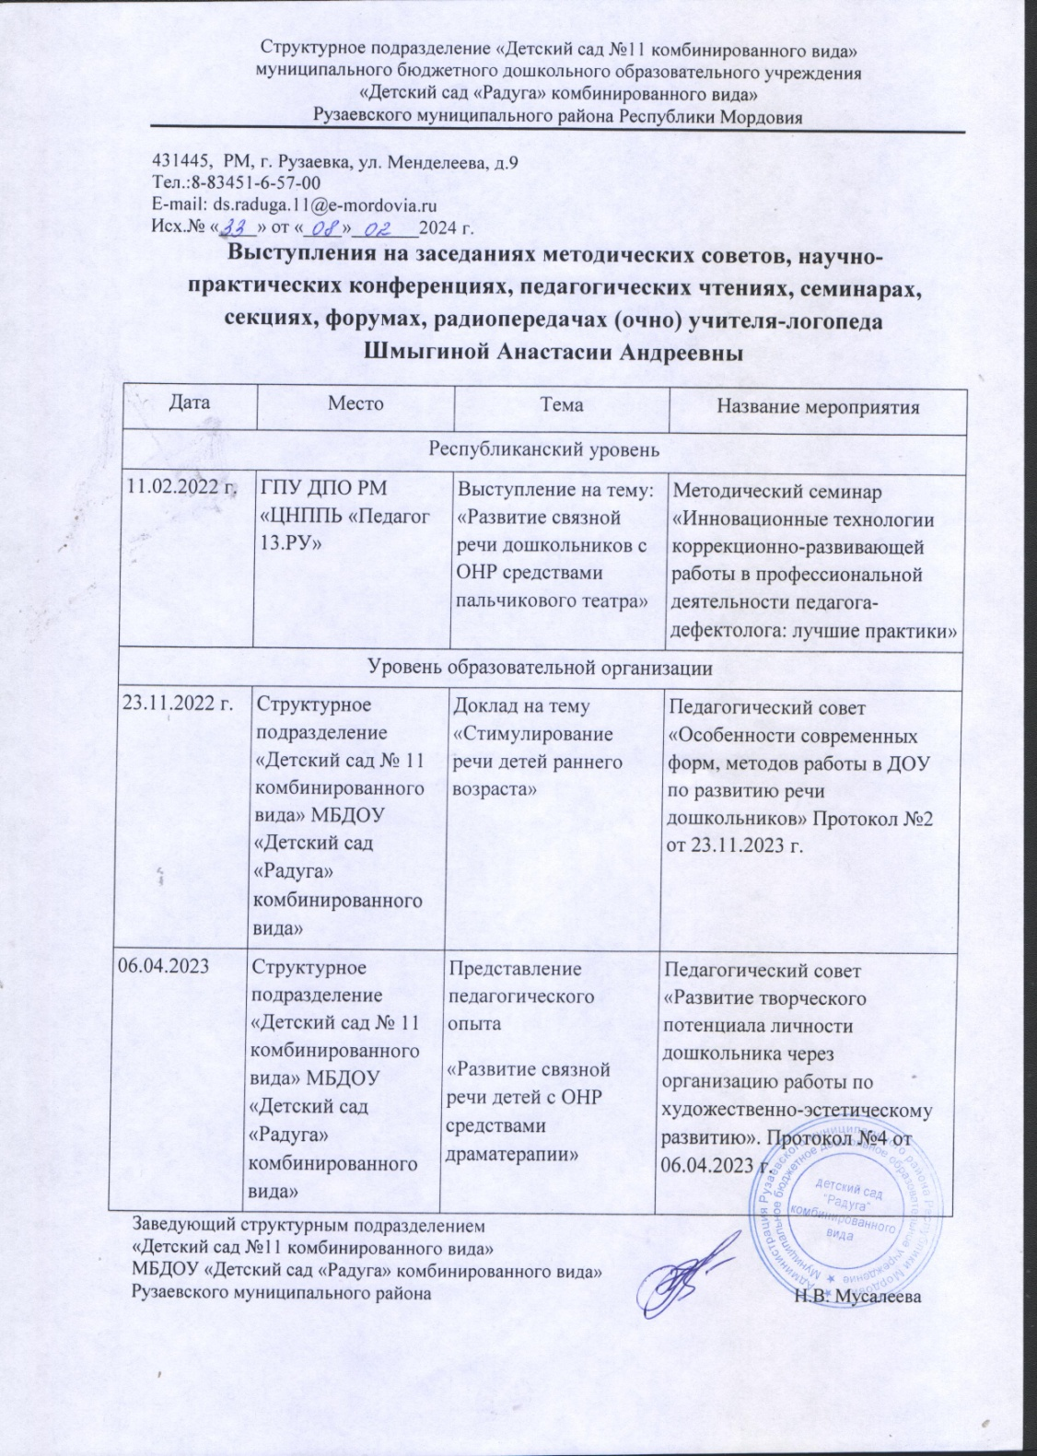
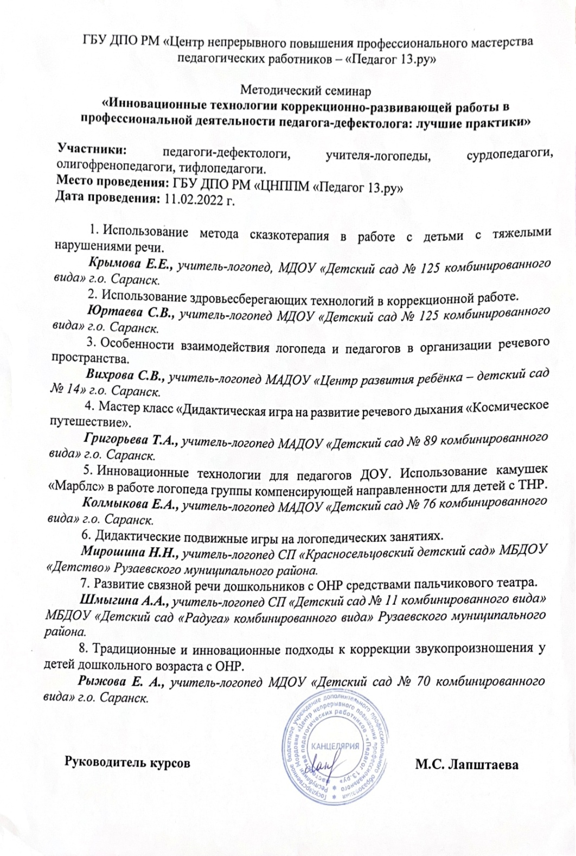

Slide 23
8. ПРОВЕДЕНИЕ ОТКРЫТЫХ ЗАНЯТИЙ, МАСТЕР КЛАССОВ, МЕРОПРИЯТИЙ
Республиканский уровень - 1
Муниципальный уровень - 2
Уровень образовательной организации - 1

Slide 24
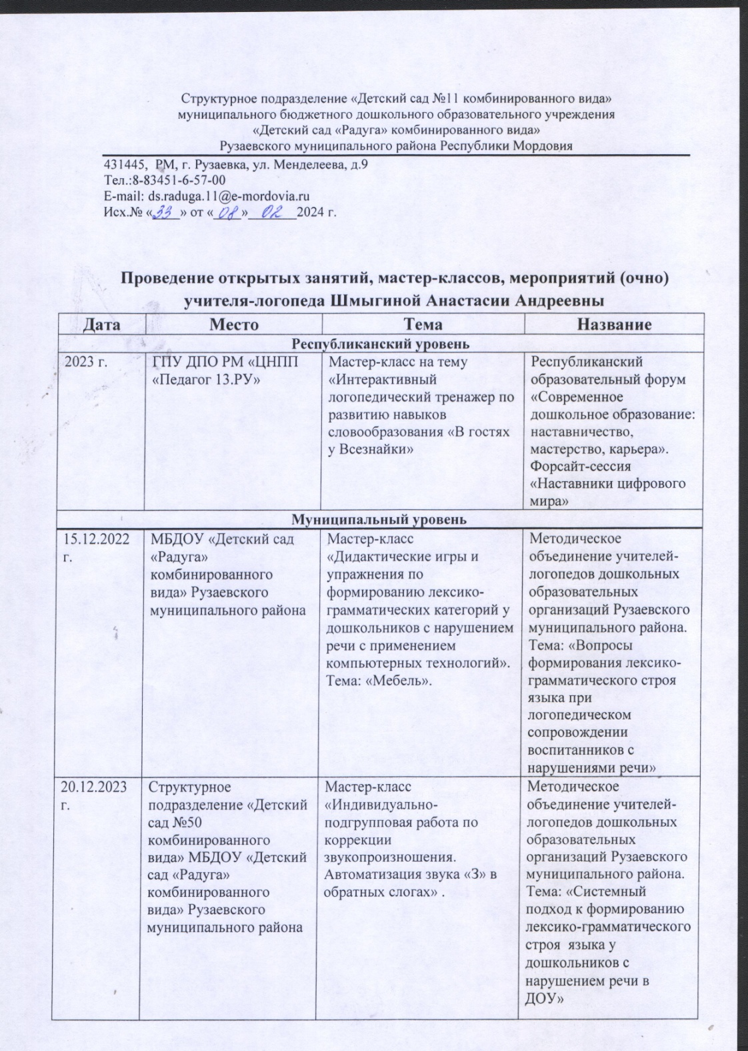
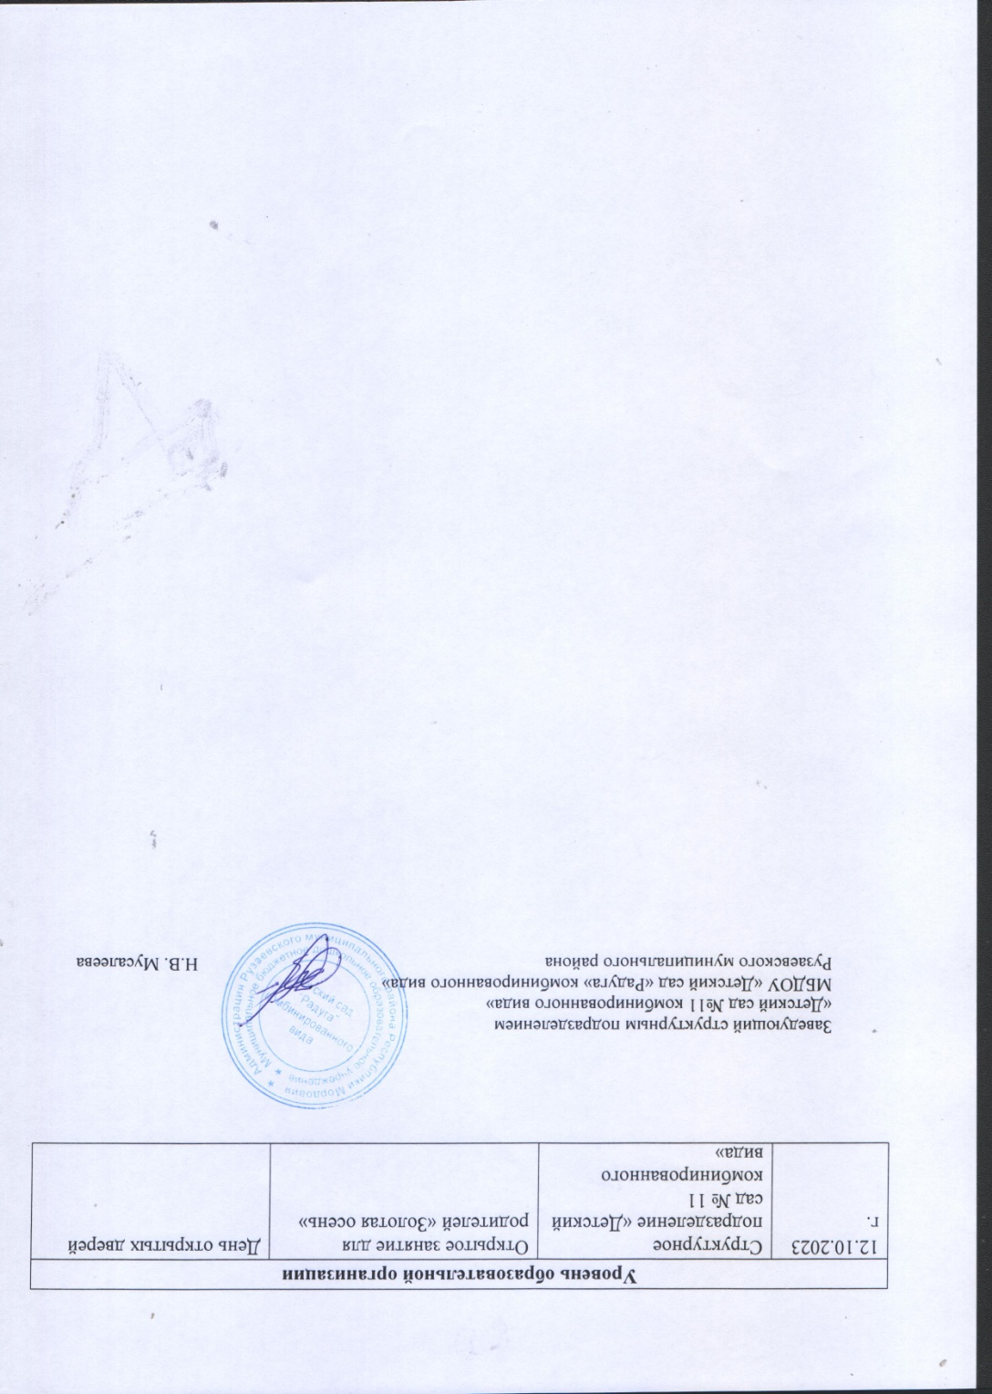

Slide 25
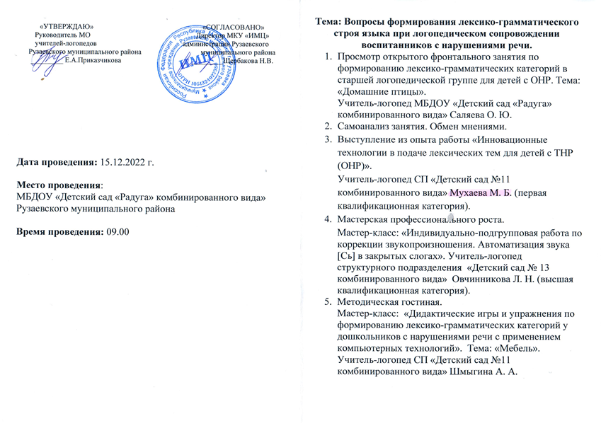

Slide 26
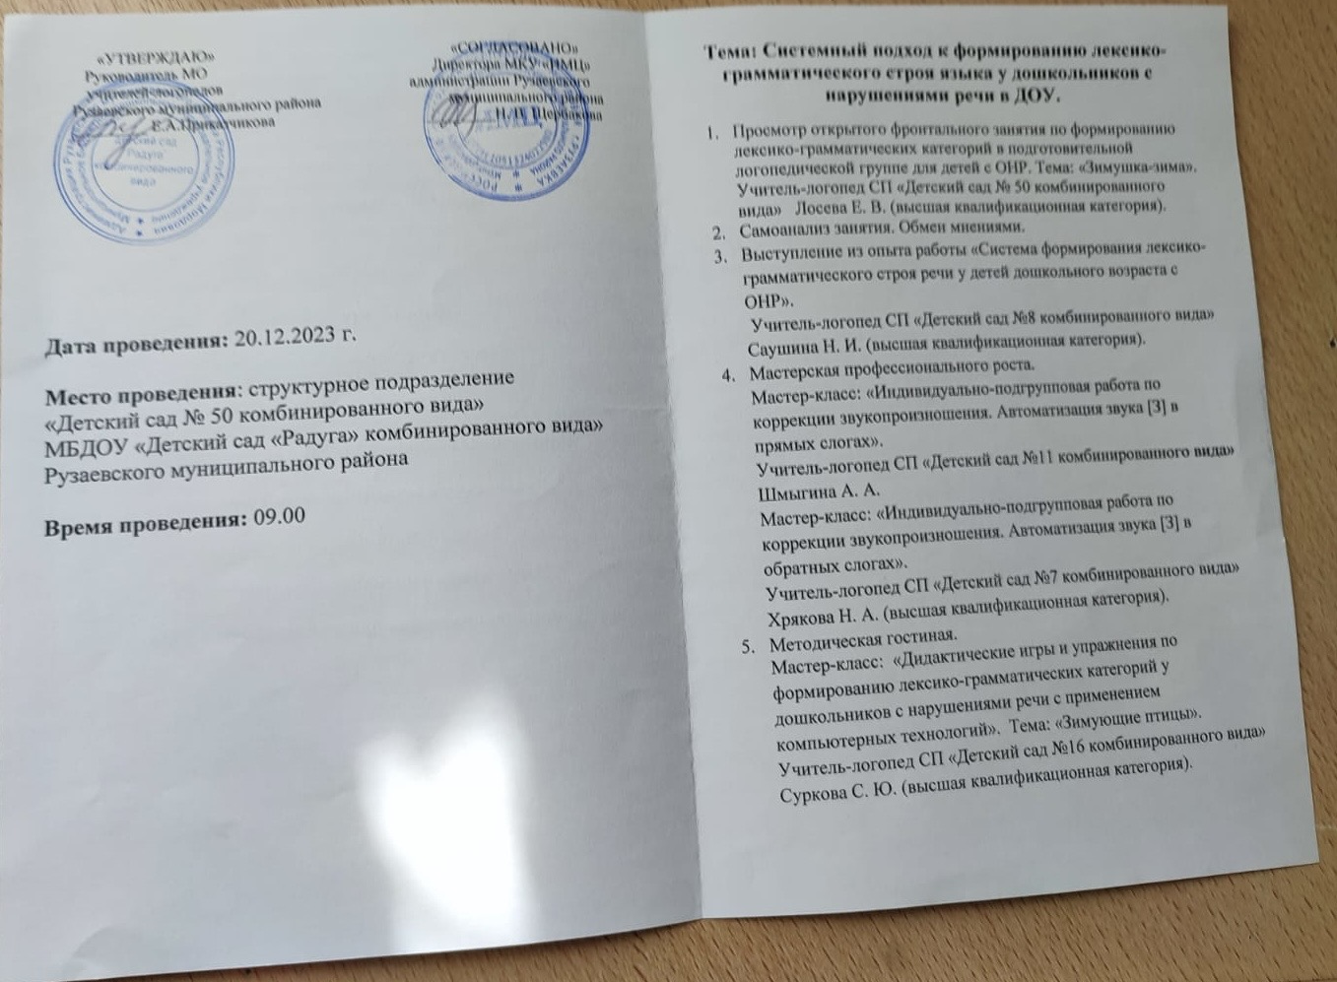

Slide 27
13. УЧАСТИЕ ПЕДАГОГА В ПРОФЕССИОНАЛЬНЫХ КОНКУРСАХ
Муниципальный уровень - 1
В сети Интернет - 1

Slide 28
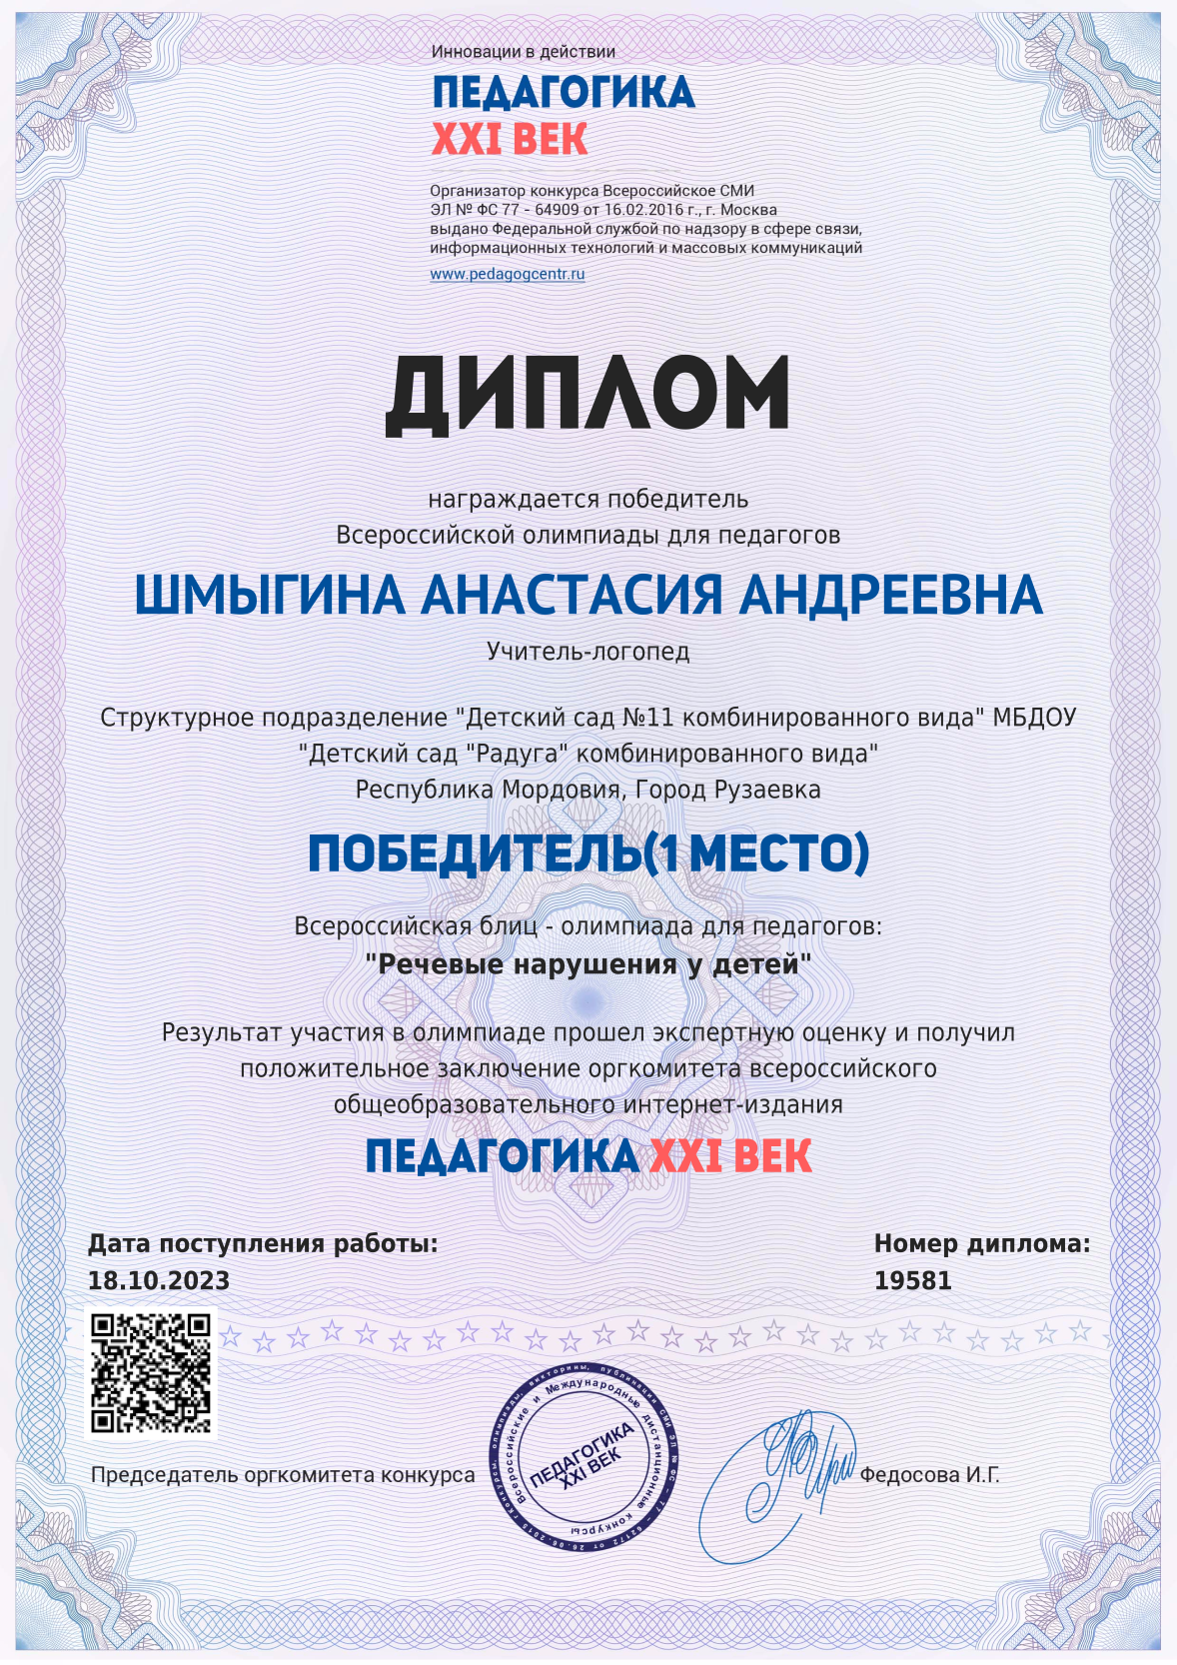

Slide 29
14. НАГРАДЫ И ПООЩРЕНИЯ
Муниципальный уровень - 1
В сети Интернет - 1

Slide 30
